Slide 2
Назови фигуры
А
О
К

Slide 3
5
6

Slide 4
3
?
5
4
?
7

Slide 5
5
?
6
1
?
3

Slide 6
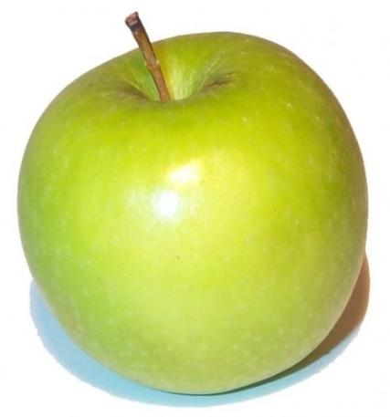
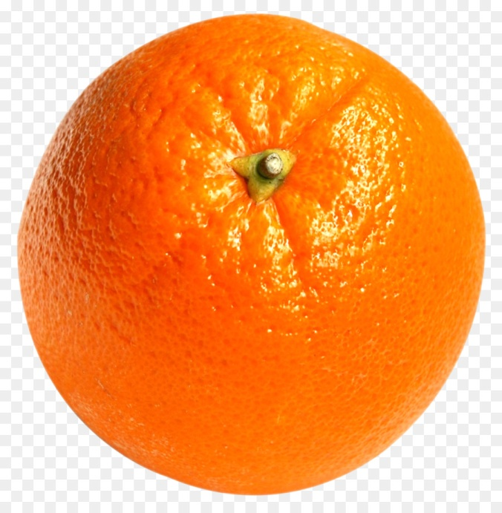
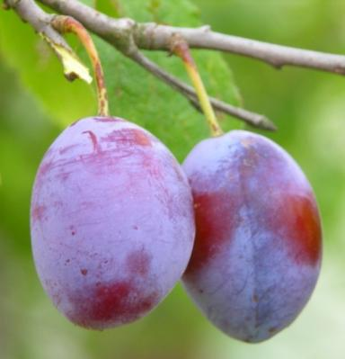
Что лишнее?

Slide 7
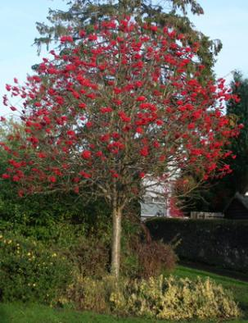
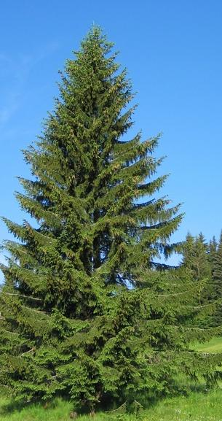
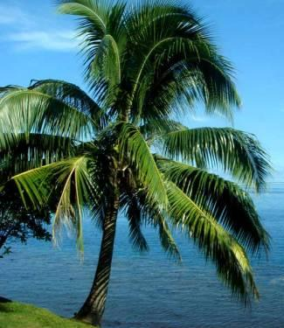
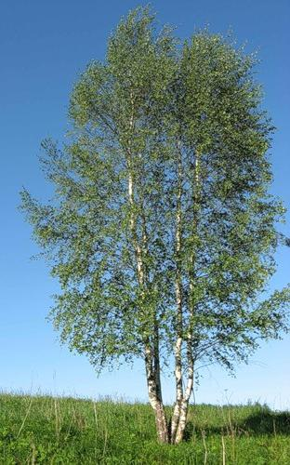
Что лишнее?

Slide 8
треугольник
круг
квадрат
четырехугольник
шестиугольник

Slide 9
ЛУЧ солнечный

Slide 10
Луч света

Slide 11
Луч лазерный

Slide 13
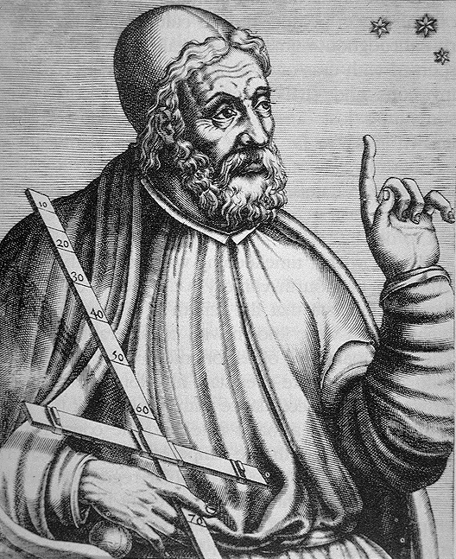
Евдокс Книдский
В юго-западной части Малой Азии — городе Книде родился один из величайших ученых Древней Греции, математик, астроном, философ, географ и медик Евдокс Книдский

Slide 15
Как вы считаете, правильно ли сделали Миша и Маша?
1
2
3
4
5
6
7
8
9
1
2
4
5
6
7
8
9

Slide 16
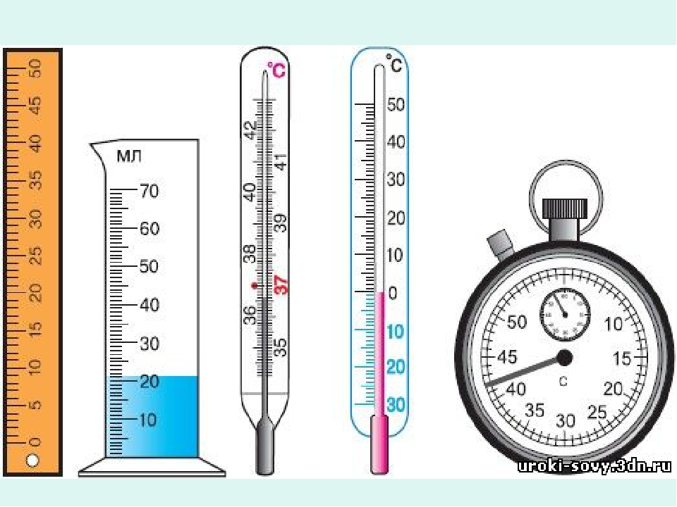

Slide 18
Числовой луч

Slide 19
